Slide 1
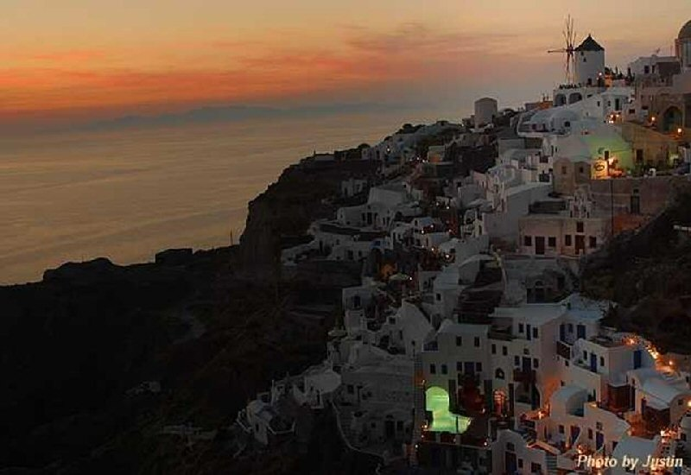
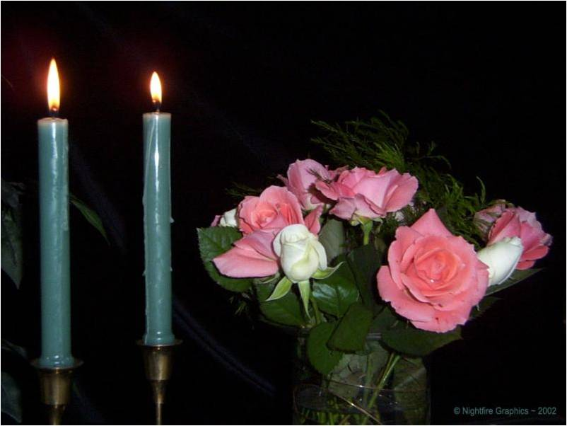
Como Amar
al Adulto Mayor

Slide 2
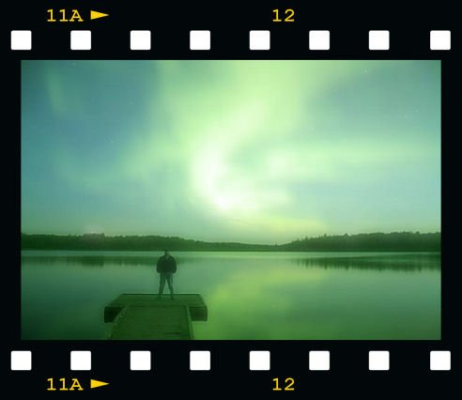
DÉJALO HABLAR
..... porque hay en su pasado un tesoro lleno de verdad, de belleza y de bien.

Slide 3

DÉJALO VENCER
..... en las discusiones, porque tiene necesidad de sentirse seguro de sí mismo.

Slide 4
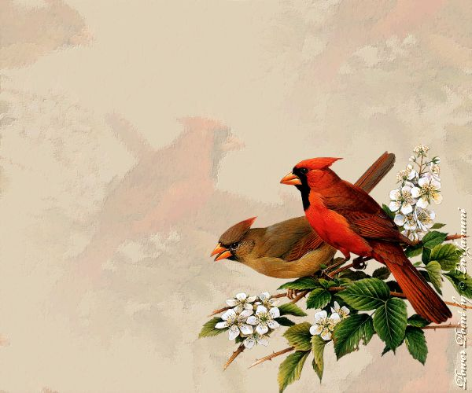
DÉJALO IR A VISITAR
.... a sus viejos amigos porque entre ellos se siente revivir.

Slide 5
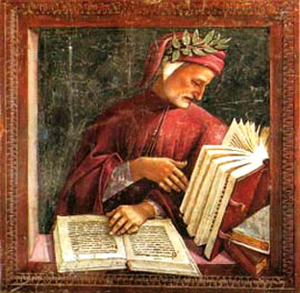
DÉJALO CONTAR
.... sus historias repetidas, porque se siente feliz cuando lo escuchamos.

Slide 6
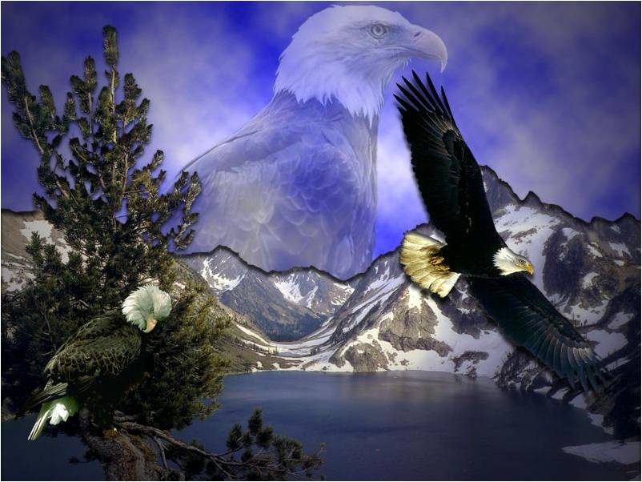
DÉJALO VIVIR
.... entre las cosas que ha amado, porque sufre al sentir que le arrancamos pedazos de su vida.

Slide 7
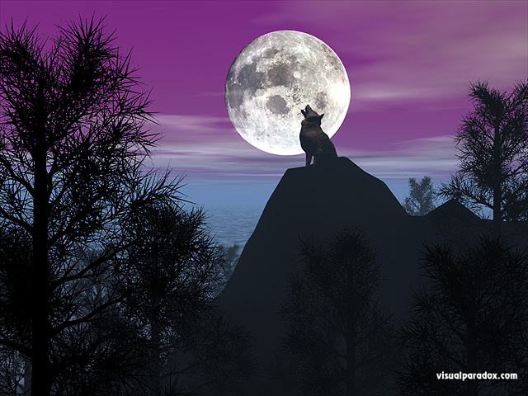
DÉJALO GRITAR
.... cuando se ha equivocado porque los ancianos como los niños tienen derecho a la comprensión.

Slide 8
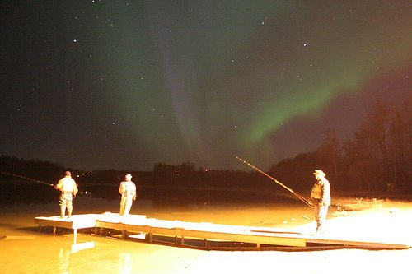
DÉJALO TOMAR UN PUESTO
. ..en el automóvil de la familia cuando van de vacaciones, porque el próximo año tendrás remordimientos de conciencia si ya no existe más.

Slide 9
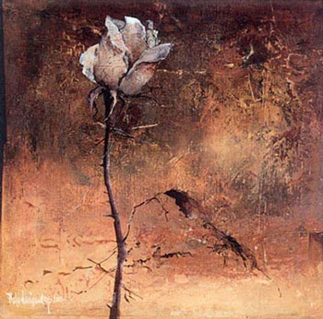
DÉJALO ENVEJECER
... . con el mismo paciente amor con que dejas crecer a tus hijos, porque todo es parte de la naturaleza.

Slide 10
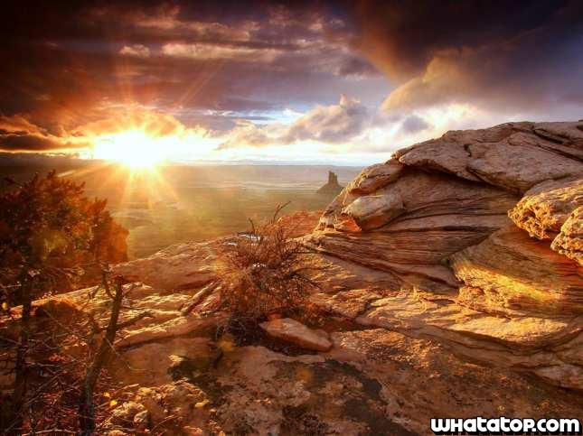
DÉJALO REZAR
... como él sabe; como él quiere, porque el adulto mayor descubre la sombra de DIOS en el camino que le falta recorrer.

Slide 11
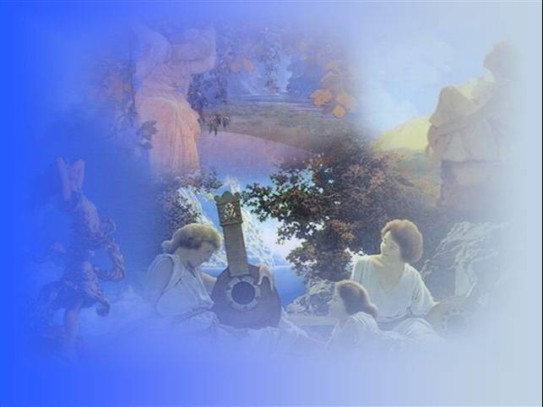
DÉJALO MORIR
..... entre brazos llenos de piedad, porque el AMOR de los hermanos sobre la tierra, nos hace presentir mejor el torrente infinito de amor del PADRE en EL CIELO.
Ernesto Cortázar: A Valtz to the Eternity

Slide 12
- ¡ SOY UNA
PERSONA MAYOR !!!

Slide 13
Constantemente se critica a las personas mayores por no adaptarse al mundo moderno.
Sin embargo, nosotros nos responsabilizamos por todo lo que hemos hecho y no culpamos a nadie por ello.

Slide 14
No obstante,después de una profunda
meditación, nos gustaría señalar que,
a pesar de haber llevado
el pelo largo, de haber realizado
una revolución sexual, de habernos
revelado contra los llamados
valores tradicionales y de
haber bailado con Los Beatles
y los Rolling Stones.
En efecto, soy una persona mayor……………
….Pero……

Slide 15
NO FUIMOS NOSOTROS LOS QUE ELIMINAMOS:
      -La melodía de la música,
      -El talento y el ingenio de las creaciones
      artísticas,
      -La buena voz a la hora de cantar,
      -El orgullo por nuestra apariencia exterior,
      -La cortesía al conducir,
      -El romance en las relaciones amorosas,
      -El compromiso de la pareja,
      -La responsabilidad de la paternidad,
      -La unión de la familia,
      -El aprendizaje y gusto por la cultura,
      -El sentimiento de patriotismo,
      -El rechazo a la vulgaridad,

Slide 16
NO FUIMOS NOSOTROS LOS QUE ELIMINAMOS:
  -La escena de la Navidad de las escuelas y ciudades,
  -El comportamiento intelectual,
  -El refinamiento del lenguaje,
  -La dedicación a la literatura,
  -La prudencia a la hora de gastar,
  -La ambición por lograr ser alguien en la vida
  -Ni tampoco sacamos a Dios del gobierno de las
  escuelas y de nuestra vida.
  -Y por supuesto que no somos los que eliminamos
  la paciencia y la tolerancia de nuestras relaciones
  personales ni de nuestras interacciones
  con los demás.

Slide 17
  ¡EN EFECTO, YA SOY UNA PERSONA MAYOR!
    Pero todavía puedo animar una fiesta...
    incluso si sólo resisto hasta las 2 a.m.
    Todavía puedo abrir frascos con tapas a prueba
    de niños aunque tenga que usar un martillo.
    Todavía me acuerdo de llegar a mi casa...
    aunque deba llevar un mapa conmigo.
    Todavía duermo como un bebé en las noches...
    aunque al otro día el cuerpo demore en permitir
    que me levante.

Slide 18
¡EN EFECTO, SOY UNA PERSONA MAYOR!
  Pero todavía puedo reírme de las críticas...
  aunque a veces no pueda oírlo que dicen de mí.
  Todavía soy muy bueno contando historias...
  aunque las repita varias veces.
  Pero no creas que me he vuelto peleador,
  cascarrabias ni intransigente…

Slide 19
  Simplemente que tengo edad para decir
  que hay cosas que ya no me gustan…
  Ya no me gusta la congestión de tráfico,
  ni las muchedumbres,
  ni la música alta,
  ni los niños gritones,
  ni los perros que ladran,
  ni los políticos
  ni tantas otras cosas
  que ahora no recuerdo.

Slide 20
¡Y seguir disfrutando
de mi vida a tope,
seguir practicado
el amor libre y seguir bailando
con Los Beatles y los Rolling Stones!.
No obstante, ahora no recuerdo
quién demonios me envío esto.
Tal vez se lo vuelva a enviar
a esa persona que me lo envió.

Slide 21

Sólo las personas mayores pueden entender esto de estar enviando mensajes y chistes pesados
por correo electrónico todos los días.
Ahora me asalta la duda...
¿Ya les habré mandado esto?
Bueno, por si acaso, voy a volver a enviárselos para estar seguro de que les llegara.
Es sólo una muestra de que
pienso en Uds. !!!!!

